Slide 2
PROGRAMA PREVINE BRASIL - RJ
Maio 2022

Slide 3
Programa Previne Brasil
Estabelece novo modelo de financiamento de custeio da Atenção Primária à Saúde no âmbito do Sistema Único de Saúde
AUMENTO DO ACESSO
VÍNCULO
RESPONSABILIZAÇÃO
Fonte: Portaria nº 2.979/2019 (atualizada pela Portaria nº 2.254/2021) – versão consolidada (PRC 6/2017, título II, Do Custeio da Atenção Primária à Saúde)

Slide 4
Financiamento da Atenção Primária à Saúde no Brasil
ANTES DO PREVINE BRASIL
PREVINE BRASIL
PER CAPITA POP IBGE: Incentivo financeiro com base em critério populacional, com valor definido anualmente. Ex.: R$ 5,95 em 2022
PAB FIXO: per capita (pop IBGE), com valor variando de R$ 23,00 a R$ 28,00
CAPITAÇÃO PONDERADA: pagamento por pessoa cadastrada, com valor de R$ 50,50 a R$ 131,30 + complementações
PAB VARIÁVEL: incentivos financeiros
PAGAMENTO POR DESEMPENHO: considera o resultado dos indicadores de desempenho da APS
AÇÕES ESTRATÉGICAS: incentivos financeiros
Fonte: Portaria nº 2.979/2019 (atualizada pela Portaria nº 2.254/2021) – versão consolidada (PRC 6/2017, título II, Do Custeio da Atenção Primária à Saúde)

Slide 5
Capitação ponderada
Modelo misto de financiamento para APS
Baseado no número de pessoas cadastradas sob responsabilidade das equipes
Pagamento por Desempenho
Previne
brasil
Baseado nos resultados alcançados em indicadores de saúde
população
Baseado no quantitativo populacional
Programas
implementação de programas, estratégias e ações que refletem na melhoria do cuidado na APS
PRT 2.979 de novembro de 2019​
PRT 2.254 de setembro de 2021

Slide 6
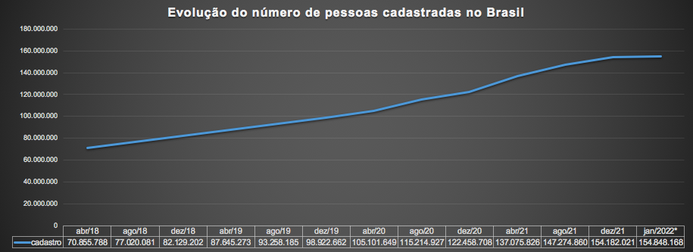
Evolução dos Cadastros
*Considerando todas as equipes homologadas, aumento de quase 56 milhões de pessoas cadastradas entre dez/2019 e jan/2022
Fonte: e-GestorAB/Painéis de Indicadores da APS. https://sisaps.saude.gov.br/painelsaps/cadastropop_pub

Slide 7
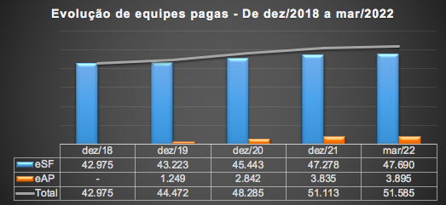
Financiamento e evolução das equipes pagas nos últimos anos
Com o Programa Previne Brasil observa-se um aumento na implantação de novas equipes da APS.​

Slide 8
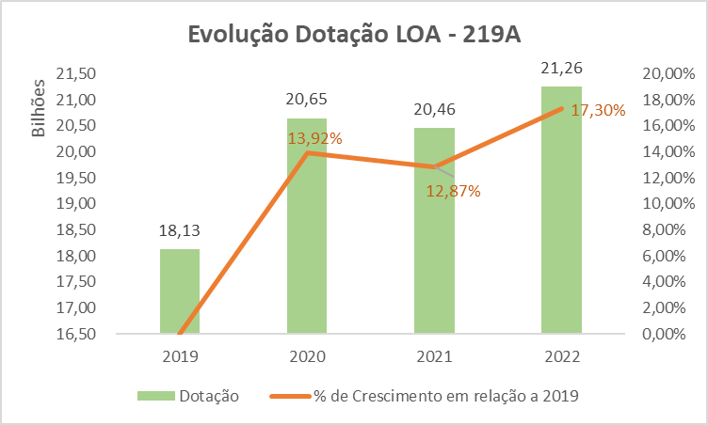
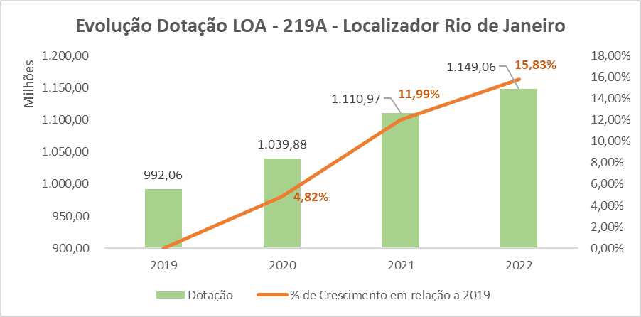
Financiamento da APS no Brasil

Slide 9
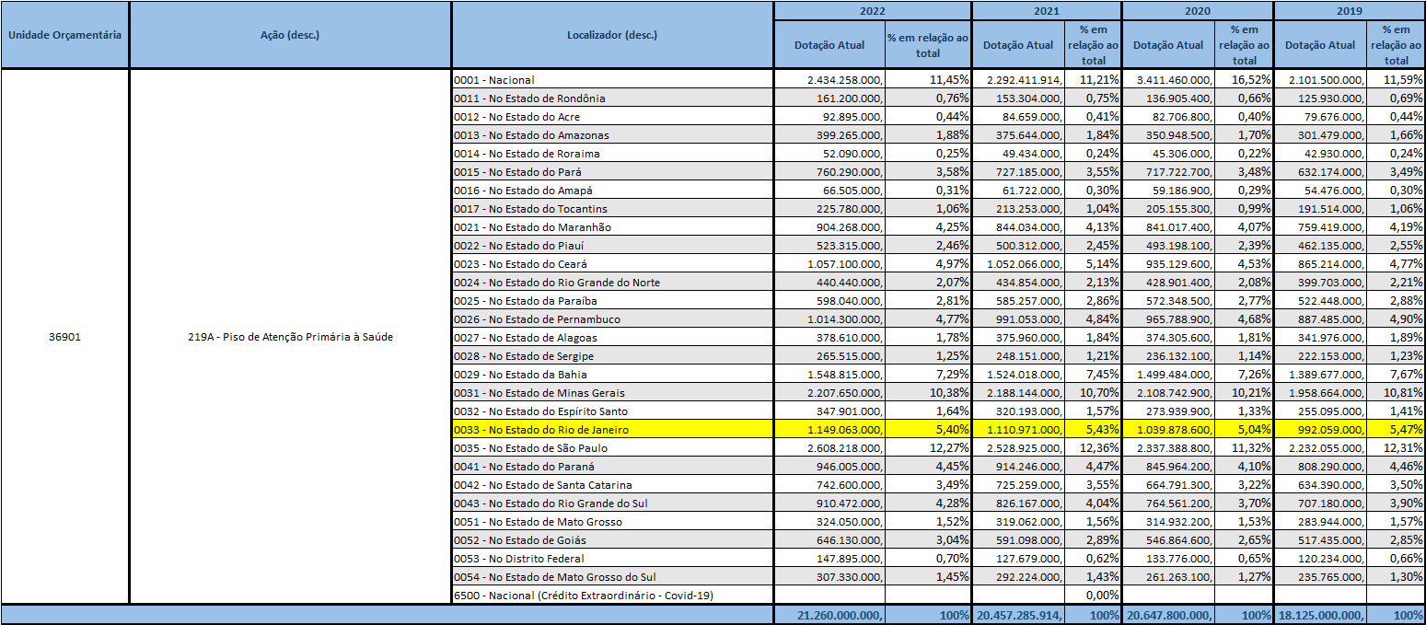
Financiamento da APS no Brasil

Slide 10
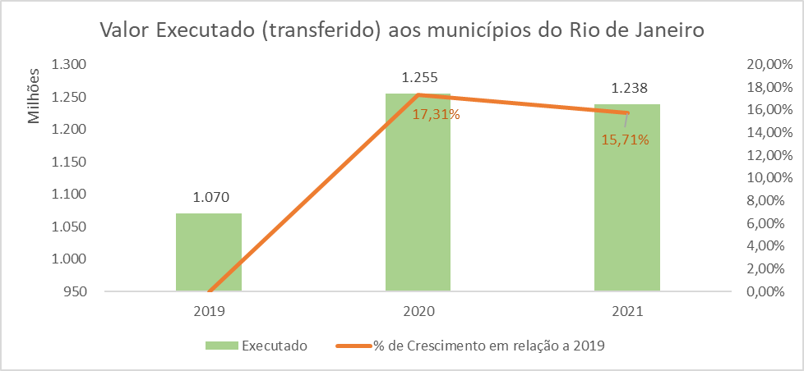
Financiamento da APS no Brasil

Slide 11
Financiamento da APS no estado do Rio de Janeiro
O Programa Previne Brasil trouxe aumento no volume de recursos repassados para o estado do Rio de Janeiro.​
Valor médio mensal repassado para APS em 2019 (R$) | Valor repassado para APS na competência financeira janeiro/2022 (R$)
88.588.497,82 | 99.835.389,96
AUMENTO DE 12%

Slide 12
Previne Brasil - 2020
(Regras de transição - arts 3º ao 5º da PRT GM/MS nº 2.979/2019)
Grupo 1 - Municípios com manutenção ou acréscimo dos valores considerando as regras do novo modelo de financiamento de custeio da APS:
a) capitação ponderada: percentual de 100% (cem por cento) do potencial de cadastro nas 12 competências do ano de 2020 – (prazo prorrogado pelas PRTs SAPS/MS nº 29/2020; nº 42/2020; nº 47/2020 e nº 59/2020;
b) pagamento por desempenho: o equivalente ao valor definido pela Portaria GM/MS nº 874, de 10 de maio de 2019 nas 8 primeiras competências financeiras de 2020 e nas demais 4 competências o valor equivalente ao resultado potencial de 100% (cem por cento) do alcance dos indicadores, conforme Portaria GM/MS nº 1.740, de 10 de julho de 2020;
c) incentivo para ações estratégicas: custeio regular em todas as competência financeira do ano de 2020; e
d) incentivo financeiro per capita de transição: valor per capita (R$ 5,95) com base na população municipal definida pelo IBGE com transferência nas 12 (doze) competências financeiras do ano de 2020.

Slide 13
Previne Brasil - 2020
(Regras de transição - arts 3º ao 5º da PRT GM/MS nº 2.979/2019)
Grupo 2 - Municípios com decréscimo dos valores considerando as regras do novo modelo de financiamento de custeio da APS:
Manutenção, durante 12 (doze) competências financeiras do ano de 2020, da transferência do maior valor dentre as competências financeiras do ano de 2019 do Piso de Atenção Básica (atual do Piso da Atenção Primária à Saúde) e custeio regular dos valores referentes às ações, programas e estratégias do incentivo para ações estratégicas.

Slide 14
Previne Brasil – 2021
(Portaria GM/MS nº 166, de 27 de janeiro de 2021)
a) Capitação Ponderada: equivalente a 100% (cem por cento) do potencial de cadastro nas 8 primeiras competências do ano - (prorrogado pela PRT GM/MS nº 985/2021) e nas 4 competências finais capitação real com complementações e considerando o cadastro de eCR, eAPP e eSFR (PRT GM/MS nº 2.254/2021).
b) Pagamento por Desempenho: equivalente ao resultado potencial de 100% do alcance do Indicador Sintético Final do município, nas 12 competências financeiras do ano de 2021 – prorrogado por meio da PRT GM/MS nº 2.396/2021;
c) Incentivo financeiro com base em critério populacional: 12 competências do ano de 2021 para todos municípios considerando a estimativa populacional do IBGE e o valor per capita (R$ 5,95) - (Prorrogado PRTs GM/MS nº 985/2021 e nº 2.396/2021);
d) incentivo para ações estratégicas: custeio regular em todas as competência financeira do ano de 2021; e
e) Incentivo financeiro de fator de correção: calculado a partir da comparação entre os valores que o município ou Distrito Federal fez jus nas 12 (doze) competências financeiras do ano de 2019 e o resultado da aplicação, para o ano de 2021, das regras de capitação ponderada, pagamento por desempenho e incentivos para ações estratégicas. incentivo transferido somente aos municípios que apresentassem no ano de 2021 decréscimo dos valores na comparação referenciada.

Slide 15
Previne Brasil - 2022
(PRC GM/MS nº 6/2017)
a) Capitação ponderada: previsão de pagamento do cadastro real com complementações e considerando o cadastro de eCR, eAPP e eSFR nas 12 competências do ano de 2022 (PRT GM/MS nº 2.254/2021).
​
b) Pagamento por desempenho: aplicação de forma escalonada dos indicadores, considerando 2 (dois) indicadores como alcance real no primeiro quadrimestre do ano, 5 (cinco) indicadores no segundo quadrimestre e no terceiro quadrimestre a verificação do alcance real da meta de todos os indicadores (PRT GM/MS nº 3222/2019 alterada pela PRT GM/MS nº 102/2022).
c) Incentivo financeiro com base em critério populacional: 12 competências do ano de 2022 para todos municípios considerando a estimativa populacional do IBGE e o valor per capita (R$ 5,95) - (PRT GM/MS nº 26/2022);
d) Incentivo para ações estratégicas: custeio regular em todas as competência financeira do ano de 2022; e
e) Incentivo financeiro de fator de correção: calculado a partir da comparação entre os valores que o município ou Distrito Federal fez jus nas 12 (doze) competências financeiras do ano de 2019 e o resultado da aplicação, para o ano de 2022, das regras de capitação ponderada, pagamento por desempenho e incentivos para ações estratégicas. incentivo transferido somente aos municípios que apresentassem no ano de 2022 decréscimo dos valores na comparação referenciada.

Slide 16
Capitação Ponderada
- Pagamento por pessoa cadastrada (adscrita/vinculada) em equipe de Saúde da Família (eSF), equipe de Atenção Primária (eAP), equipe de Saúde da Família Ribeirinha (eSFR), equipe de Consultório na Rua (eCR) ou equipe de Atenção Primária Prisional (eAPP).
- Situação da equipe: credenciada, homologada, sem suspensão e com informações no SCNES.
- Com o Previne Brasil está previsto o custeio de eSF e eAP com composição profissional incompleta e incentivo transferido de forma proporcional a depender da categoria ausente (25%, 50% e 75%).
- Desde a financeira setembro/2021 é realizado o custeio da capitação considerando a possibilidade de complementação financeira para os municípios que não atingem o potencial de cadastro (PRT GM/MS 2.254/2021).
- Desde a financeira setembro/2021 é realizado o custeio da capitação considerando a possibilidade de complementação financeira dos cadastros excedentes para os municípios que superem o potencial de cadastro e apresentam nota do ISF igual ou acima de 7 (PRT GM/MS 2.254/2021).
Fonte: http://189.28.128.100/dab/docs/portaldab/documentos/esus/nota_tecnica_relatorio_cadastro.pdf

Slide 17
Capitação Ponderada
Na Capitação Ponderada, o Pagamento por Pessoa cadastrada varia de R$ 50,50 a R$ 131,30
Tipologia IBGE do município
Valor: População cadastrada SEM critério socioeconômico e demográfico
Valor: População cadastrada COM critério socioeconômico e demográfico
Programa Bolsa Família - PBF;
Benefício de Prestação Continuada – BPC;
Benefício previdenciário no valor máximo de dois salários-mínimos
1. Urbano
1
R$ 50,50
1 x 1,3 = 1,3
R$ 65,65
2. Intermediário adjacente
1,45455
R$ 73,45
1,45455 x 1,3 = 1,890915
R$ 95,49
3. Rural adjacente
População com até 5 anos;
População partir de 65 anos de idade
4. Intermediário remoto
2
R$ 101,00
2 x 1,3 = 2,6
R$ 131,30
5. Rural remoto
Exemplo: Município Rural adjacente (Sapucaia - RJ) com
12.732 pessoas cadastradas sem critério socioeconômico e demográfico; e
6.400 pessoas com critério socioeconômico e demográfico.
VALOR DE PAGAMENTO DA CAPITAÇÃO:
(12.732 x R$ 73,454775) + (6.400 x 95,4912075) =
R$ 935.226,20 + 611.143,73 =
R$ 1.546.369,93 (anual) = 128.864,16 (mensal)
ATENÇÃO:
Todos os cadastros das equipes de Consultório na Rua (eCR) e equipes de Atenção Primária Prisional (eAPP) recebem automaticamente mesmo peso da população COM critério socioeconômico
Fonte: Portaria GM/MS nº 169, de 31 de janeiro de 2020 e Fonte: Portaria nº 2.979/2019 (atualizada pela Portaria nº 2.254/2021) – versão consolidada (PRC 6/2017, título II, Do Custeio da Atenção Primária à Saúde)

Slide 18
Capitação Ponderada
Quantitativo potencial de pessoas cadastradas:
varia de acordo com o tipo de equipe e a classificação do município definida pelo IBGE
Tipologia IBGE do município
Quantitativo potencial de pessoas cadastradas por eSF
Quantitativo potencial de pessoas cadastradas por eAP modalidade I – 20h
Quantitativo potencial de pessoas cadastradas por eAP modalidade II – 30h
ATENÇÃO:
Cadastros das equipes de Saúde da Família Ribeirinha (eSFR), equipes de Consultório na Rua (eCR) e equipes de Atenção Primária Prisional (eAPP) não possuem limite de pagamento na capitação
1. Urbano
4.000 pessoas
2.000 pessoas
3.000 pessoas
2. Intermediário adjacente
2.750 pessoas
1.375 pessoas
2.063 pessoas
3. Rural adjacente
4. Intermediário remoto
2.000 pessoas
1.000 pessoas
1.500 pessoas
5. Rural remoto
Exemplo 1: Município Urbano com
4 eSF
QUANTITATIVO POTENCIAL DO MUNICÍPIO:
4 equipes x 4.000 pessoas =
16.000 pessoas é o quantitativo potencial do município (limite de pagamento da capitação)
Exemplo 2: Município Adjacente com
4 eSF
QUANTITATIVO POTENCIAL DO MUNICÍPIO:
4 equipes x 2.750 pessoas =
11.000 pessoas é o quantitativo potencial do município (limite de pagamento da capitação)
Fonte: Portaria nº 2.979/2019 (atualizada pela Portaria nº 2.254/2021) – versão consolidada (PRC 6/2017, título II, Do Custeio da Atenção Primária à Saúde)

Slide 19
Complementação financeira para quem tem a população cadastrada maior que seu potencial de cadastro
- Os municípios ou DF que atingirem nota igual ou superior à 7 (sete) no Indicador Sintético Final - ISF e que tenham o total da população cadastrada superior ao quantitativo potencial de cadastro, terão seus cadastros excedentes em eSF e eAP contabilizados adicionalmente para cálculo do incentivo financeiro da capitação ponderada, com atribuição de peso por pessoa, considerando apenas o critério da classificação geográfica.
- A complementação financeira será definida quadrimestralmente e será paga mensalmente para as equipes validadas em cada competência financeira. Se houver equipes com suspensão proporcional multiplica-se o valor mensal por equipe pelo percentual válido para custeio.
Fonte: Portaria nº 2.979/2019 (atualizada pela Portaria nº 2.254/2021) – versão consolidada (PRC 6/2017, título II, Do Custeio da Atenção Primária à Saúde)

Slide 20
Complementação financeira para quem tem a população cadastrada menor do que o seu potencial de cadastro
- Os municípios que não alcançarem o número de pessoas cadastradas igual ou maior ao quantitativo potencial de cadastro, receberão um valor adicional ao incentivo financeiro da capitação ponderada, transferido mensalmente, considerando:
I - a proporção de municípios que atingiram o quantitativo potencial de cadastro dentre cada tipologia de classificação geográfica do IBGE; e
II - a diferença entre o quantitativo potencial de cadastro e a população cadastrada em cada município ou Distrito Federal.
- A faixa para complementação financeira será definida quadrimestralmente a partir do % da diferença entre o quantitativo potencial de cadastro e a população cadastrada por tipologia rural-urbana do IBGE (multiplicado pelo valor per capita base anual da capitação ponderada e o peso da classificação geográfica).
- O valor da complementação financeira a ser transferido aos municípios e DF será definido mensalmente com base nas equipes válidas para custeio a cada competência financeira.
* É calculado a cada quadrimestre. Fonte: Portaria GM/MS nº 2.254, de 3 de setembro de 2021.

Slide 21
Complementação financeira para quem tem a população cadastrada menor do que o seu potencial de cadastro
Percentual a ser pago para a população não cadastrada*
Tipologia IBGE do município
O percentual que será pago pela diferença entre o potencial de cadastro e a população cadastrada varia de 10% a 50%, conforme a situação da capitação em cada tipologia.
50%
1. Urbano
2. Intermediário adjacente
3. Rural adjacente
4. Intermediário remoto
20%
5. Rural remoto
30%
* É calculado a cada quadrimestre. Fonte: Portaria GM/MS nº 2.254, de 3 de setembro de 2021.

Slide 22
Capitação Ponderada
Situação da capitação em setembro/2021, por UF

Slide 23
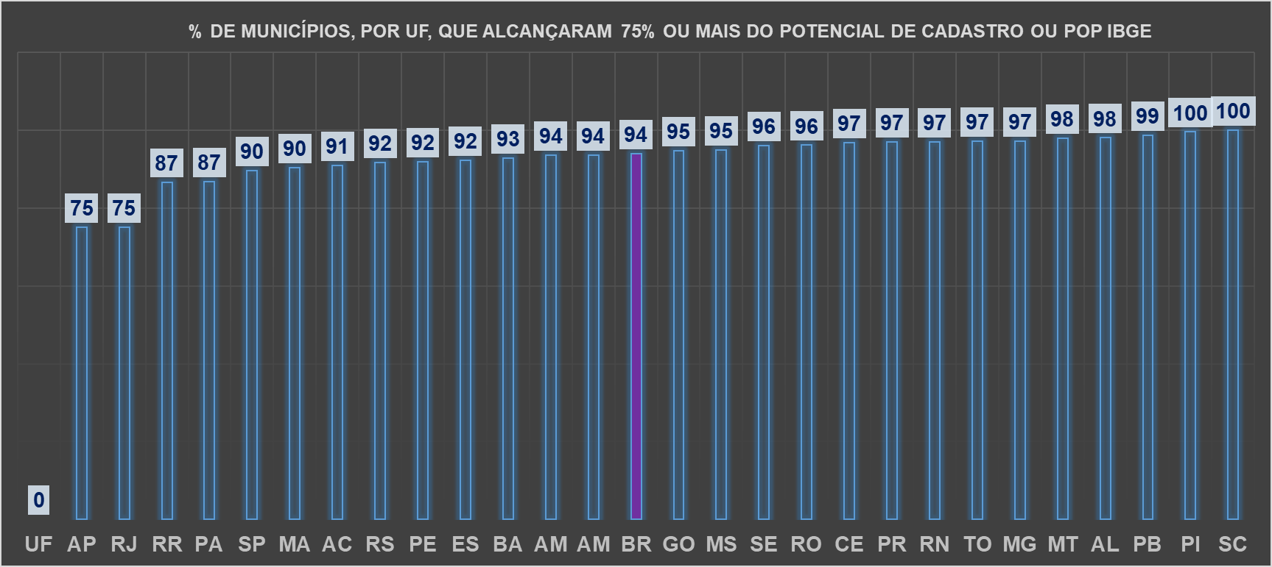
Capitação Ponderada
Situação da capitação em janeiro/2022, por UF

Slide 24
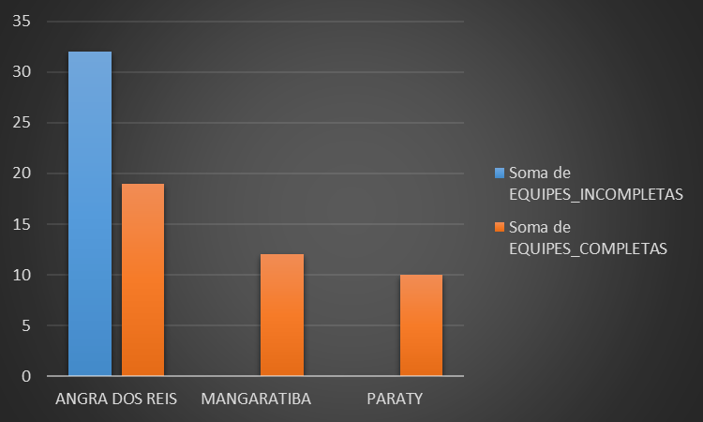
Capitação Ponderada
Situação dos cadastros em relação ao parâmetro por município na região de saúde e da composição das equipes do RJ (Jan/2022) - BAIA DE ILHA GRANDE
MUNICÍPIO | Percentual de cadastro em relação ao limite de cadastro ou IBGE
ANGRA DOS REIS | 55%
MANGARATIBA | 76%
PARATY | 100%

Slide 25
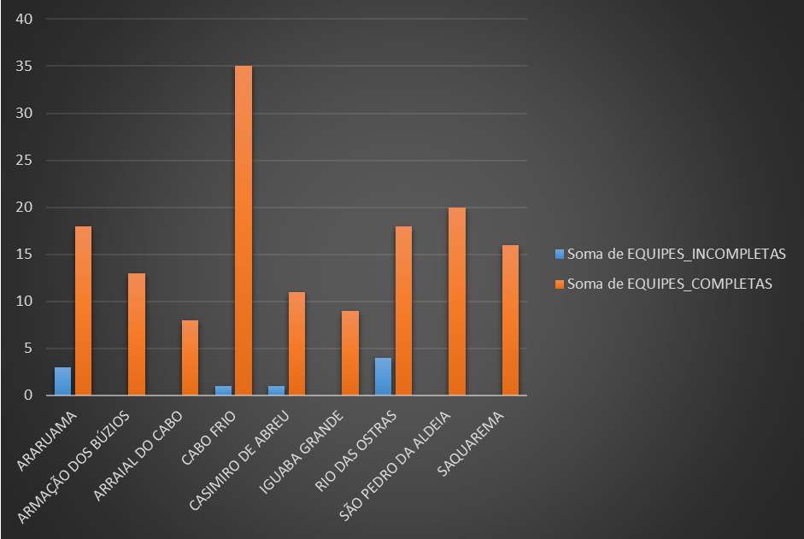
Capitação Ponderada
Situação dos cadastros em relação ao parâmetro por município na região de saúde e da composição das equipes do RJ (Jan/2022) - BAIXADA LITORÂNEA
MUNICÍPIO | Percentual de cadastro em relação ao limite de cadastro ou IBGE
ARARUAMA | 92%
ARMAÇÃO DOS BÚZIOS | 81%
ARRAIAL DO CABO | 80%
CABO FRIO | 56%
CASIMIRO DE ABREU | 100%
IGUABA GRANDE | 100%
RIO DAS OSTRAS | 48%
SÃO PEDRO DA ALDEIA | 73%
SAQUAREMA | 100%

Slide 26
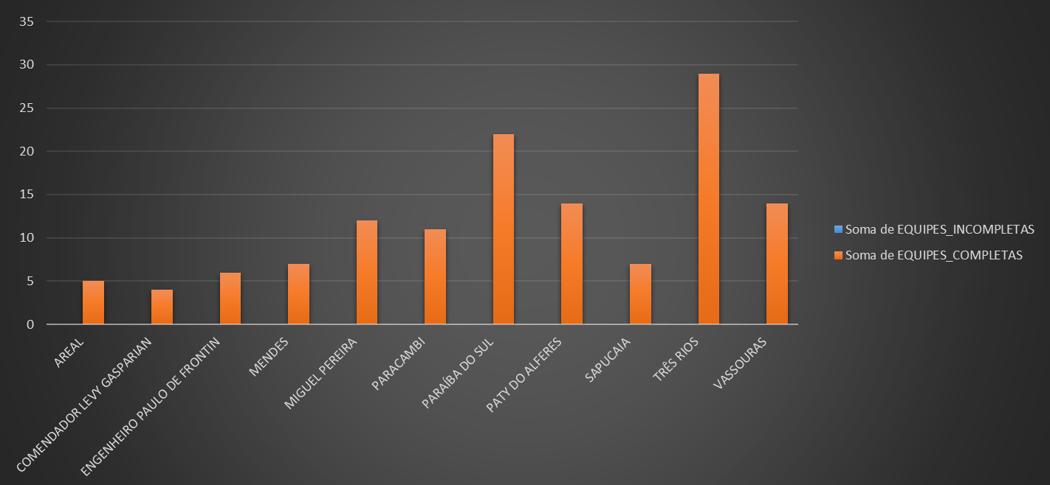
Capitação Ponderada
Situação dos cadastros em relação ao parâmetro por município na região de saúde e da composição das equipes do RJ (Jan/2022) - CENTRO-SUL
MUNICIPIO | Percentual de cadastro em relação ao limite de cadastro ou IBGE
AREAL | 100%
COMENDADOR LEVY GASPARIAN | 100%
ENGENHEIRO PAULO DE FRONTIN | 96%
MENDES | 98%
MIGUEL PEREIRA | 100%
PARACAMBI | 81%
PARAÍBA DO SUL | 100%
PATY DO ALFERES | 100%
SAPUCAIA | 100%
TRÊS RIOS | 96%
VASSOURAS | 96%

Slide 27
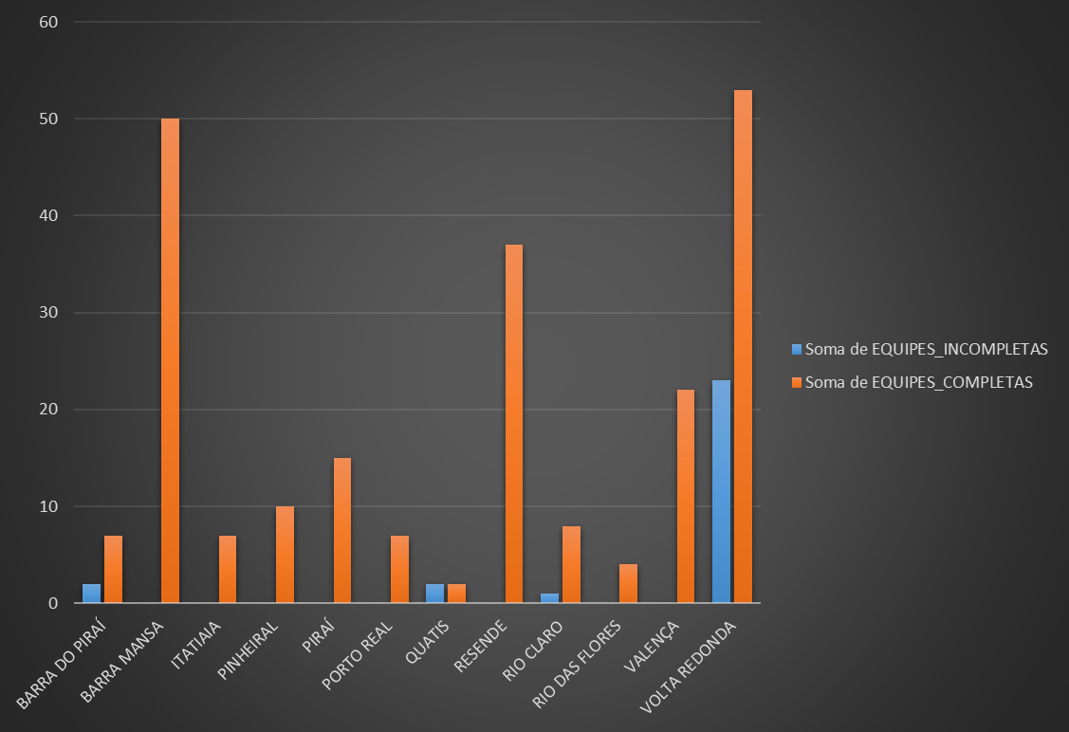
Capitação Ponderada
Situação dos cadastros em relação ao parâmetro por município na região de saúde e da composição das equipes, alcance ISF do RJ (Jan/2022) - MÉDIO PARAÍBA
MUNICÍPIO | Percentual de cadastro em relação ao limite de cadastro ou IBGE
BARRA DO PIRAÍ | 93%
BARRA MANSA | 81%
ITATIAIA | 67%
PINHEIRAL | 100%
PIRAÍ | 100%
PORTO REAL | 100%
QUATIS | 78%
RESENDE | 94%
RIO CLARO | 100%
RIO DAS FLORES | 95%
VALENÇA | 78%
VOLTA REDONDA | 81%

Slide 28
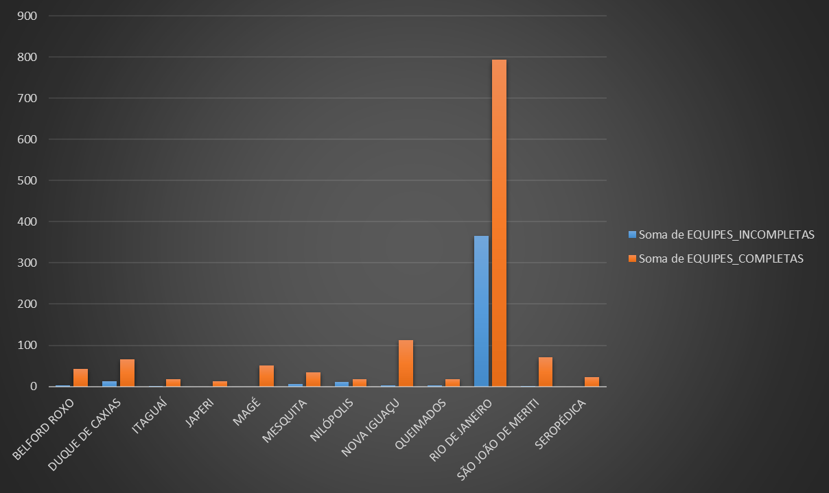
Capitação Ponderada
Situação dos cadastros em relação ao parâmetro por município na região de saúde e da composição das equipes, alcance ISF do RJ (Jan/2022) - METROPOLITANA 1
MUNICÍPIO | Percentual de cadastro em relação ao limite de cadastro ou IBGE
BELFORD ROXO | 43%
DUQUE DE CAXIAS | 48%
ITAGUAÍ | 74%
JAPERI | 100%
MAGÉ | 100%
MESQUITA | 81%
NILÓPOLIS | 30%
NOVA IGUAÇU | 48%
QUEIMADOS | 86%
RIO DE JANEIRO | 100%
SÃO JOÃO DE MERITI | 70%
SEROPÉDICA | 56%

Slide 29
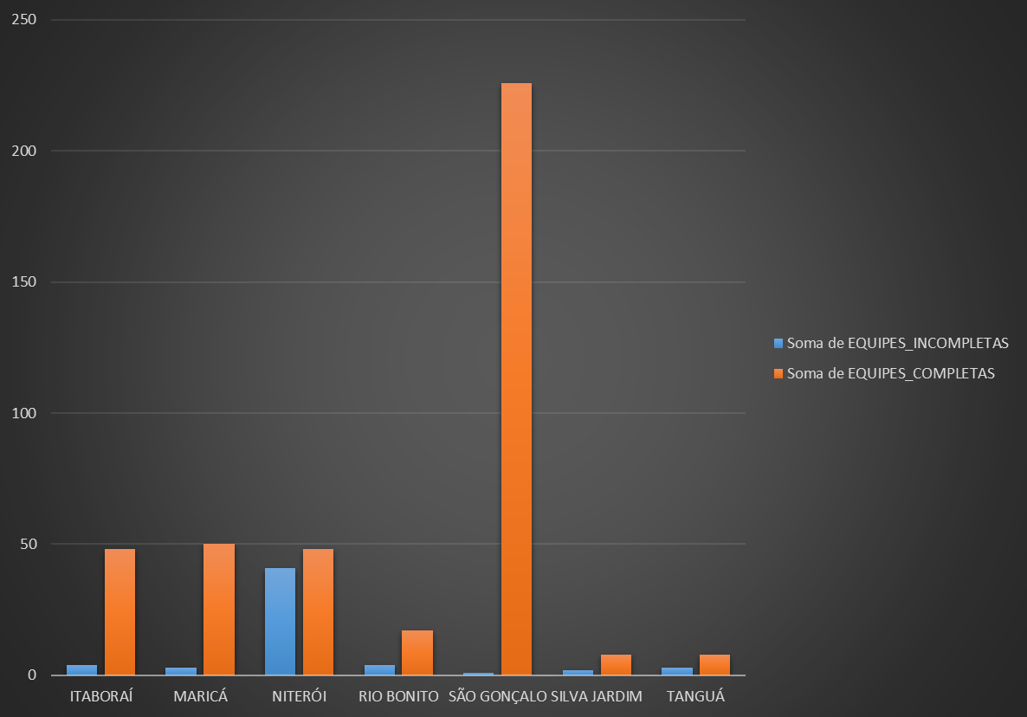
Capitação Ponderada
Situação dos cadastros em relação ao parâmetro por município na região de saúde e da composição das equipes, alcance ISF do RJ (Jan/2022) - METROPOLITANA 2
MUNICÍPIO | Percentual de cadastro em relação ao limite de cadastro ou IBGE
ITABORAÍ | 70%
MARICÁ | 77%
NITERÓI | 51%
RIO BONITO | 72%
SÃO GONÇALO | 56%
SILVA JARDIM | 89%
TANGUÁ | 99%

Slide 30
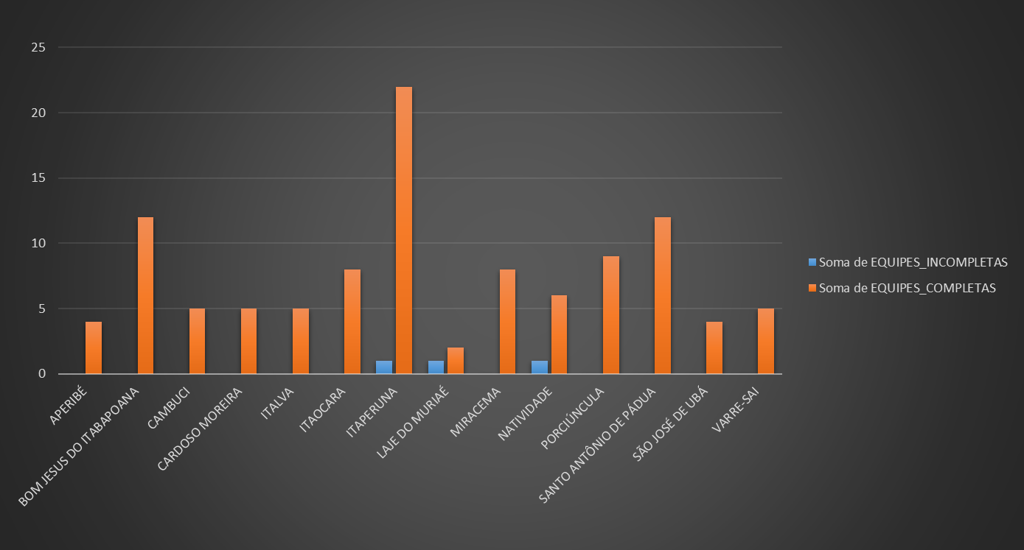
Capitação Ponderada
Situação dos cadastros em relação ao parâmetro por município na região de saúde e da composição das equipes, alcance ISF do RJ (Jan/2022) - NOROESTE
MUNICÍPIO | Percentual de cadastro em relação ao limite de cadastro ou IBGE
APERIBÉ | 100%
BOM JESUS DO ITABAPOANA | 89%
CAMBUCI | 70%
CARDOSO MOREIRA | 87%
ITALVA | 100%
ITAOCARA | 64%
ITAPERUNA | 100%
LAJE DO MURIAÉ | 64%
MIRACEMA | 93%
NATIVIDADE | 100%
PORCIÚNCULA | 98%
SANTO ANTÔNIO DE PÁDUA | 85%
SÃO JOSÉ DE UBÁ | 100%
VARRE-SAI | 96%

Slide 31
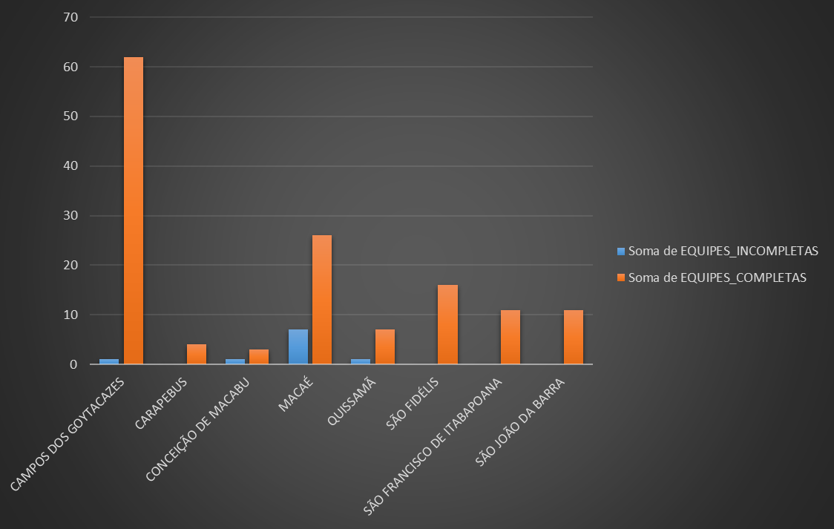
Capitação Ponderada
Situação dos cadastros em relação ao parâmetro por município na região de saúde e da composição das equipes, alcance ISF do RJ (Jan/2022) - NORTE
MUNICÍPIO | Percentual de cadastro em relação ao limite de cadastro ou IBGE
CAMPOS DOS GOYTACAZES | 88%
CARAPEBUS | 93%
CONCEIÇÃO DE MACABU | 100%
MACAÉ | 59%
QUISSAMÃ | 100%
SÃO FIDÉLIS | 91%
SÃO FRANCISCO DE ITABAPOANA | 84%
SÃO JOÃO DA BARRA | 100%

Slide 32
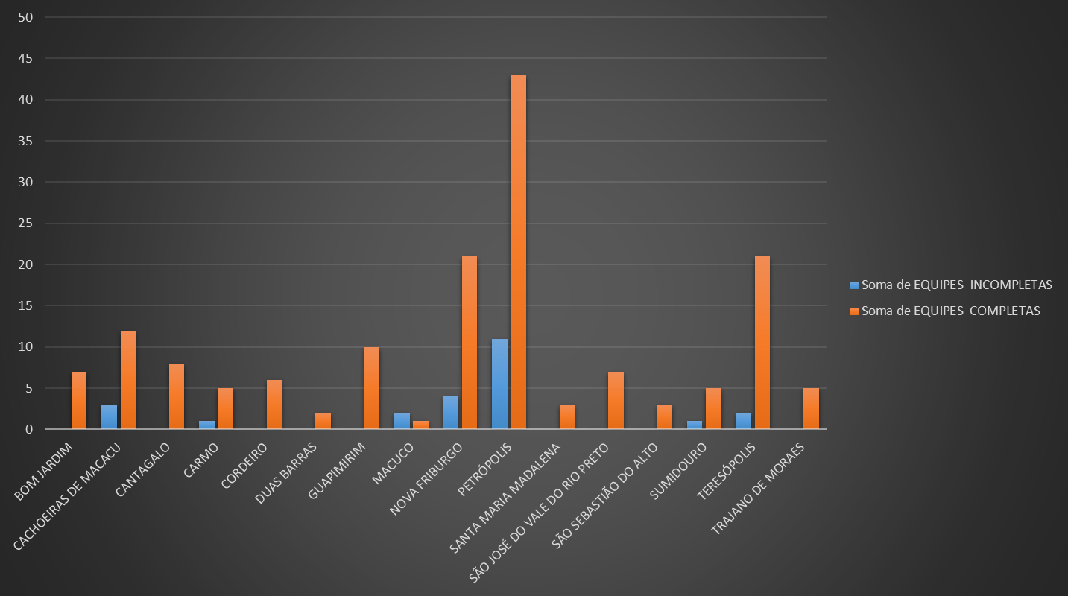
Capitação Ponderada
Situação dos cadastros em relação ao parâmetro por município na região de saúde e da composição das equipes RJ (Jan/2022) - SERRANA
MUNICÍPIO | Percentual de cadastro em relação ao limite de cadastro ou IBGE
BOM JARDIM | 100%
CACHOEIRAS DE MACACU | 58%
CANTAGALO | 100%
CARMO | 93%
CORDEIRO | 94%
DUAS BARRAS | 100%
GUAPIMIRIM | 93%
MACUCO | 100%
NOVA FRIBURGO | 67%
PETRÓPOLIS | 99%
SANTA MARIA MADALENA | 100%
SÃO JOSÉ DO VALE DO RIO PRETO | 97%
SÃO PEDRO DA ALDEIA | 73%
SUMIDOURO | 91%
TERESÓPOLIS | 100%
TRAJANO DE MORAES | 65%

Slide 33
Capitação Ponderada
Situação dos cadastros em relação ao porte populacional de municípios do RJ (Jan/2022)
Municípios do Estado do Rio de janeiro segundo o porte populacional e Percentual de cadastro
 | Percentual de cadastro em relação ao limite de cadastro ou população IBGE
Porte Populacional | Até 50% | Acima 50% até 75% | Acima de 75% | Total Geral
Até10 mil H | 0 | 1 | 5 | 6
>10mil Até 50mil H. | 1 | 6 | 41 | 48
>50 mil H. até 100 mil H | 1 | 5 | 2 | 8
>100 mil H. até 200 mil H. | 10 | 3 | 2 | 15
Maior que 200 mil H. | 9 | 4 | 2 | 15
Total Geral | 21 | 19 | 52 | 92
Percentual de municípios em cada faixa | 22,83% | 20,65% | 56,52% | 100%

Slide 34
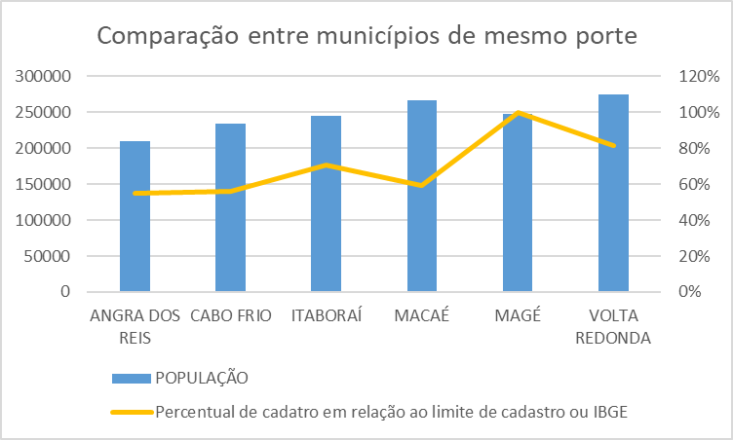
Capitação Ponderada
Situação dos cadastros em relação ao porte populacional de municípios do RJ (Jan/2022)
(Municípios na faixa de 200 mil habitantes)
INSERIR COMPARAÇÃO MAGE X BELFORD ROXO
DE CADASTRO

Slide 35
Exemplos
Ex.: Arraial do Cabo - RJ
População IBGE de 30 mil pessoas.
8 eSF = Potencial de cadastro é de 32 mil pessoas.
Cadastro de 22.245.
O cadastro dele equivale a 69% do potencial e a 73% da população IBGE.
O que aconteceria se Arraial do Cabo tivesse um cadastro equivalente a 30% do potencial (9.600 pessoas)?
Teria recebido na financeira setembro/2021 (R$)
231.572,21
Valor médio mensal repassado para APS em 2019 no município de Arraial do Cabo (R$) | Valor repassado para APS na competência financeira setembro/2021 no município de Arraial do Cabo (R$)
208.526,77 | 258.179,40
Mesmo se Arraial do Cabo tivesse um cadastro relativamente baixo, ele teria um aumento de 11% em relação aos valores de 2019
AUMENTO DE 24%

Slide 36
Capitação Ponderada
Situação de equipes incompletas por UF, setembro 2021

Slide 37
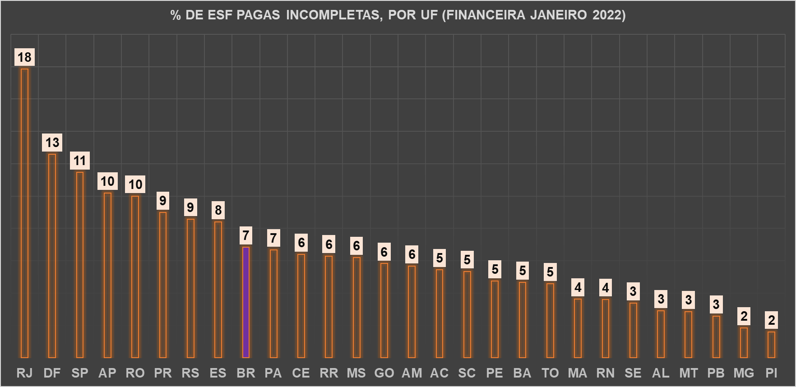
Capitação Ponderada
Situação de equipes incompletas por UF, janeiro 2022

Slide 38
Exemplo
Ex.: Tanguá - RJ
População IBGE de 34 mil pessoas.
11 eSF = Potencial de cadastro é de 44 mil pessoas.
Cadastro de 33.691.
Em setembro, das 11 eSF, 01 não estava apta para pagamento, 01 teve desconto de 50% (ausência de profissional de nível superior), 02 tiveram desconto de 25% (ausência de profissional de nível médio), e 07 foram pagas integralmente
O que aconteceria se Tanguá tivesse com pelo menos 10 eSF sendo pagas integralmente
Teria recebido na financeira setembro/2021 (R$)
360.531,41
Valor médio mensal repassado para APS em 2019 no município de Tanguá (R$) | Valor repassado para APS na competência financeira setembro/2021 no município de Tanguá (R$)
307.383,98 | 344.192,82
Caso Tanguá conseguisse manter suas equipes completas, ele teria um aumento de 17% em relação aos valores de 2019
AUMENTO DE 11%

Slide 39
Capitação Ponderada
- Aumento dos valores recebidos pelos municípios do estado do RJ considerando a alteração que previu o pagamento de cadastros em equipe de Consultório na Rua (eCR) ou equipe de Atenção Primária Prisional (eAPP).
Competência | Equipes de Consultório na Rua | Equipes de Atenção Primária Prisional
Setembro/21 | R$ 60.529,30 | R$ 12.402,37
Janeiro/22 | R$ 62.772,34 | R$ 13.507,49
Fonte: http://189.28.128.100/dab/docs/portaldab/documentos/esus/nota_tecnica_relatorio_cadastro.pdf

Slide 40
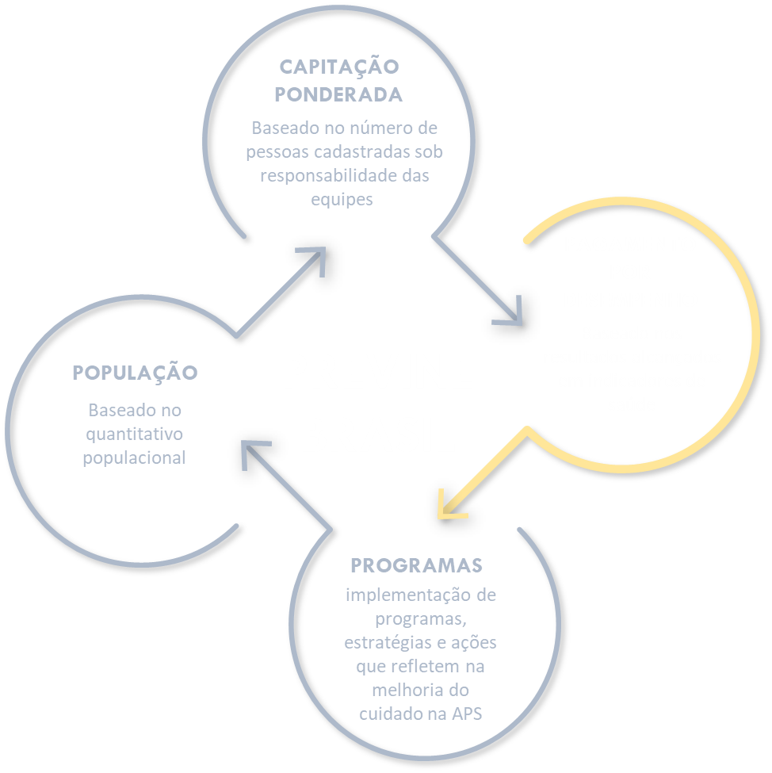
Modelo misto de financiamento para APS
PRT 2.979 de novembro de 2019​
PRT 2.254 de setembro de 2021

Slide 41
Pagamento por desempenho
Com a publicação da Portaria GM/MS n° 102, de 20 de janeiro de 2022, que alterou a Portaria GM/MS nº 3.222, de 10 de dezembro de 2019, que dispõe sobre os indicadores do pagamento por desempenho, no âmbito do Programa Previne Brasil, o financiamento do pagamento dos indicadores de desempenho no ano de 2022 considerará as seguintes regras de aplicação:
INDICADORES PARA 2022 | PESO | 1º QUADRIMESTRE | 2° QUADRIMESTRE | 3° QUADRIMESTRE
1. PROPORÇÃO DE GESTANTES COM PELO MENOS 6 (SEIS) CONSULTAS PRÉ-NATAL REALIZADAS, SENDO A 1ª ATÉ A 12ª SEMANA DE GESTAÇÃO | 1 | ALCANCE REAL NO CÁLCULO DO ISF | ALCANCE REAL NO CÁLCULO DO ISF | ALCANCE REAL NO CÁLCULO DO ISF
2. PROPORÇÃO DE GESTANTES COM REALIZAÇÃO DE EXAMES PARA SÍFILIS E HIV | 1
3. PROPORÇÃO DE GESTANTES COM ATENDIMENTO ODONTOLÓGICO REALIZADO | 2 | PERCENTUAL DE ALCANCE DE 100%
4. PROPORÇÃO DE MULHERES COM COLETA DE CITOPATOLÓGICO NA APS | 1
5. PROPORÇÃO DE CRIANÇAS DE 1(UM) ANO DE IDADE VACINADAS NA APS CONTRA DIFETERIA, TÉTANO, COQUELUCHE, HEPATITE B, INFECÇÕES CAUSADAS POR HAEMOPHILUS INFLUENZAE TIPO B E POLIOMIELITE INATIVADA | 2
6. PROPORÇÃO DE PESSOAS COM HIPERTENSÃO, COM CONSULTA E PRESSÃO ARTERIAL AFERIDA NO SEMESTRE | 2 |  | PERCENTUAL DE ALCANCE DE 100%
7. PROPORÇÃO DE PESSOAS COM DIABETES, COM CONSULTA E HEMOGLOBINA GLICADA SOLICITADA NO SEMESTRE | 1
Clique para adicionar texto

Slide 42
Pagamento por desempenho
O valor por tipo de equipe do incentivo financeiro federal de custeio mensal do pagamento por desempenho, referente a 100% do Indicador Sintético Final, será o equivalente a:
equipe de Saúde da Família - eSF
equipe de Atenção Primária - eAP modalidade I – 20h
equipe de Atenção Primária - eAP modalidade II – 30h
R$ 3.225,00
R$ 1.612,50
R$ 2.418,75
Fonte: Portaria GM/MS nº 2.713, de 6 de outubro de 2020. Dispõe sobre o método de cálculo e estabelece o valor do incentivo financeiro federal de custeio do pagamento por desempenho, no âmbito do Programa Previne Brasil.

Slide 43
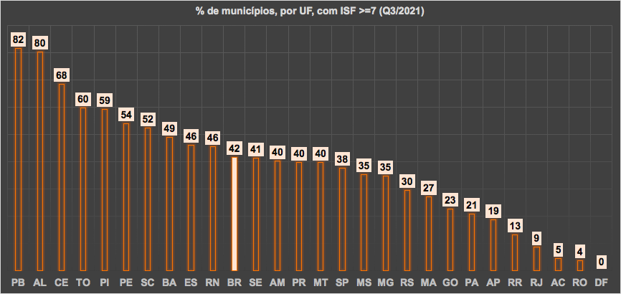
Pagamento por desempenho

Slide 44
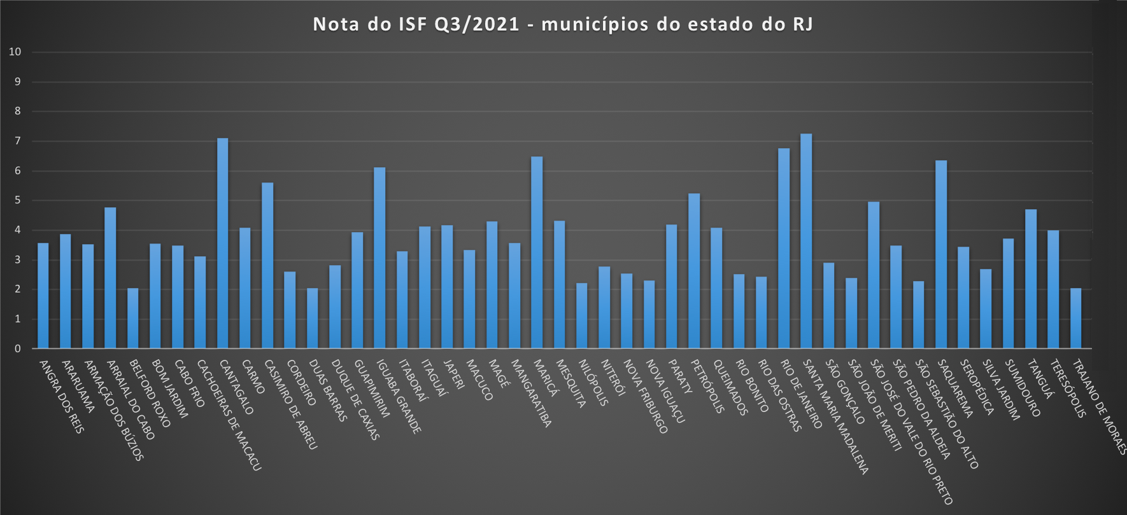
Pagamento por desempenho
Municípios do ERJ com ISF acima de 7

Slide 45
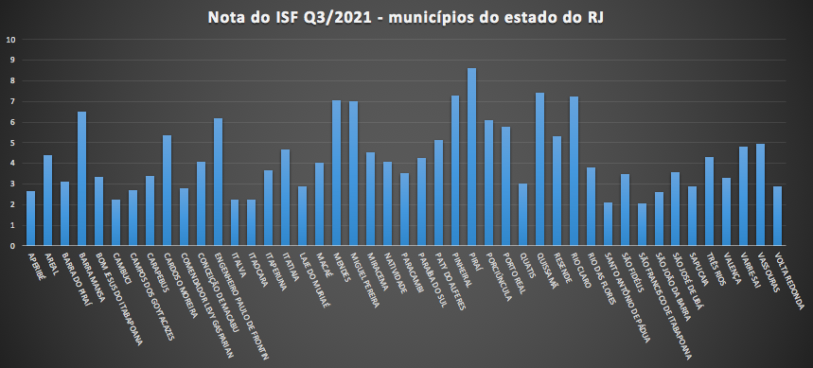
Pagamento por desempenho
Municípios do ERJ com ISF acima de 7

Slide 46
Capitação ponderada
Modelo misto de financiamento para APS
Baseado no número de pessoas cadastradas sob responsabilidade das equipes
Pagamento por Desempenho
Previne
brasil
Baseado nos resultados alcançados em indicadores de saúde
população
Baseado no quantitativo populacional
Programas
implementação de programas, estratégias e ações que refletem na melhoria do cuidado na APS
PRT 2.979 de novembro de 2019​
PRT 2.254 de setembro de 2021

Slide 47
Incentivos para Ações Estratégicas
Pagamento por equipes, serviços ou programas da APS.
Cada equipe, serviço ou programa tem seu regramento específico.

Slide 48
Ações Estratégicas
(Financeira janeiro de 2022)
Estatratégias |  | Homologados | Pagos
Adolescente (PNAISARI) |  | - | 22
Equipe de Consultório na Rua (eCR) |  | 26 | 24
Equipe de Atenção Primária Prisional (eAPP) |  | 7 | 7
Equipe de Saúde Bucal (eSB 40h) |  | 1.396 | 1.138
Equipe de Saúde Bucal Carga horária dif. |  | 85 | 35
Unidade Odontológica Móvel (UOM) |  | 1 | 1
Centro de Especialidades Odontológicas (CEO) |  | - | 85
Laboratório Regional de Prótese Dentária (LRPD) |  | - | 47
Incentivo Residentes por categoria | Médico | 226 | 207
 | Enfermeiro | 111 | 96
 | Dentista | 0 | 0
 | Total | 337 | 303
Programa Informatiza APS |  | 1.644 | 1.388
Programa Saúde na Hora (SnH) |  | 147 | 119

Slide 49
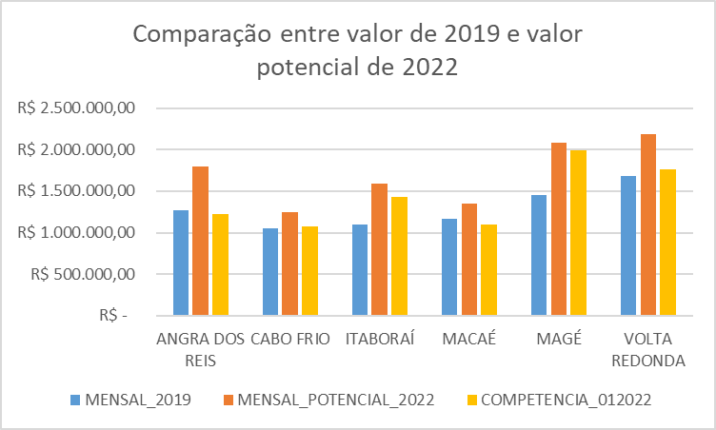
Comparação de valores entre 2019 e 2022
Comparação entre municípios de mesmo porte populacional do RJ: valor potencial atualizado em comparação com os valores mensais de 2019.

Slide 50
Secretaria de Atenção Primária à Saúde
Ministério da Saúde
contatos:
aps@saude.gov.br
telefones:
+55 61 3315 3616 / 3315 3804

